Slide 1
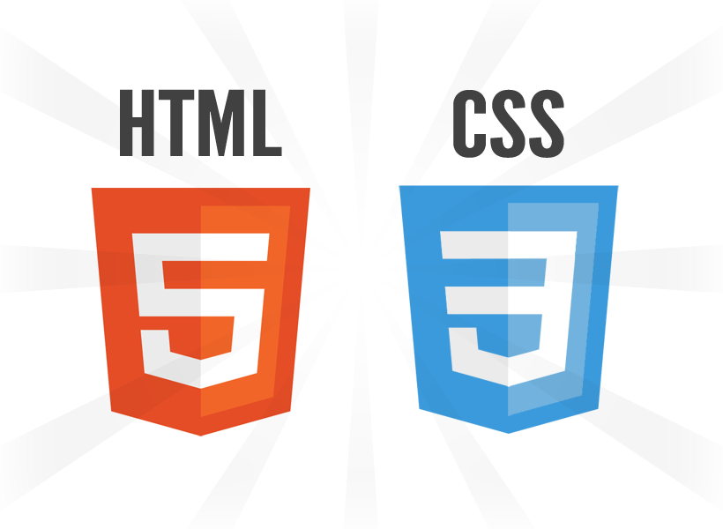
Анимация

Slide 2
Основы анимации на CSS
Анимация – это динамическое изменение внешнего вида или положения в пространстве у какого-либо элемента.
Даже на текущий момент больший потенциал для анимации остается у JavaScript. Но CSS3 позволяет меньшими усилиями осуществлять реализовывать простую анимацию на странице сайта.
Реализуется двумя основными свойствами:
transition – переход от одного состояния к другому
и
animation - изменение по условиям

Slide 3
Начнем с простого - transition
Свойство записывается универсально:
transition: all 0.45s ease 0s;
all в данном примере указывает на отслеживаемое свойство css у этого элемента, которое будет плавно изменяться(можно указать конкретное, например opacity)
0.45s указывает на то, сколько времени продлится переход(анимация)
ease – тип перехода(плавный, нарастающий, резкий, линейный и т.д)
0s – последнее значение – это время задержки перед началом анимации

Slide 4
Пример transition
Как сделать красивый эффект затухания при наведении на картинку:
<img src=“images/pic.png” alt=“”>
В CSS:
img {
opacity:1;
transition: opacity 1s ease 0s;
}
img:hover {
opacity:0.2;
}

Slide 5
Animation
Свойство записывается универсально и похожим на transition образом:
animation: animation-name 0.45s ease 0s;
С тем отличием, что вместо указания изменяемого свойства, записывается придуманное название для анимации.
Дальше в том же файле описывается, что должно произойти при указании такой анимации – в примере animation-name.
Такое описание называется @keyframes
Анимация реагирует на время infinite – бесконечность(т.е. будет зациклена)

Slide 6
Пример записи анимации
HTML:
<div class=“animated”>Магия и волшебство CSS</div>
CSS:
.animated:hover {
animation: move 10s linear 0s;
}
@keyframes move {
from{
background: purple;
padding: 0
}
to {
background: brown;
padding: 50px 0;
}
}

